Slide 1
Upotreba i kreiranje vlastitih biblioteka tagova
Podnaslov u boji

Slide 2
Tag
Standardni JSP tagovi pružaju samo osnovni skup funkcionalnosti
Potrebno je kreirati dodatnu programsku logiku za dinamičko formatiranje podataka u obliku skriptleta
Custom tags - JSP specifikacija omogućuje kreiranje vlastitih tagova i njihovih svojstava u skladu s potrebama aplikacije
ne uvode novu sintaksu i slijede ista sintaksna pravila
vrlo slični standardnim JSP akcijama ili tagovima iz JSTL biblioteke
Tagovi su samo oznake koje se primjenjuju na JSP stranicama
Upravitelj JSP taga (engl. tag handler) - pozadinska klasa koja upravlja tagom

Slide 3
Upravitelj JSP taga
Izvedbena komponenta koja provodi korisnički definirane akcije pri izvođenju JSP stranice
Realiziran kao Java klasa koja implementira jedno od sučelja
javax.servlet.jsp.tagext.Tag
javax.servlet.jsp.tagext.IterationTag
javax.servlet.jsp.tagext.BodyTag
Pri izvođenju korisnički definiranog taga poziva se jedna od metoda iz klase njegovog upravitelja

Slide 4
Biblioteka tagova
Biblioteka tagova - skup korisnički definiranih tagova
JSP specifikacija - kolekcija akcija koje enkapsuliraju određenu funkcionalnost
Tag library descriptor – TLD
izvedbena okolina mora znati način upotrebe taga, unutar koje se biblioteke nalazi te kako ga povezati s klasom njegovog upravitelja
Kada u std bibliotekama nađemo potrebnu funkcionalnost, izazov je:
ispravno informiranje izvedbene okoline o lokaciji TLD
ispravno korištenje tagove iz biblioteke u JSP
Ukoliko postojeće biblioteke ne odgovaraju potrebama aplikacije, izazov je dodatno:
ispravna implementacija klase upravitelja tagova
ispravno opisati biblioteku tagova pomoću TLD

Slide 5
Deklariranje upotrebe
<%@ taglib prefix="test" uri="mojabiblioteka.tld" %>
Relativni URL
problem s pristupom izvana te eventualna promjena imena
<%@ taglib prefix="test" uri="http://www. server.com/mojabiblioteka" %>
Apsolutni URL - URI
indirekcija – servlet kontejner održava mapu TLD
sigurnost
WEB-INF ili .jar, svejedno je
fleksibilnost
promjena imena – izmjena mapiranja
Lokacija TLD
mapa web-aplikacije – ubrzanje testiranja i razvoj
WEB-INF/lib/.jar – nakon razvoja
JSP specifikacija
unutar META-INF/taglib.tld
TLD resource path
taglib map

Slide 6
Populiranje tablice mapiranja
Kontejner kreira zapise na temelju:
WEB-INF mapa – unutar TLD pronalazi informacije o URI adresama te ih dodaje u tablicu
implicitno mapiranje – čita sve taglib.tld datoteke dostupne unutar .jar datoteka
za svaku taglib.tld datoteku koja sadržava informacije o svojim vlastitim URI adresama kontejner automatski kreira mapiranja između tih URI adresa i aktualne lokacije dotične .jar datoteke
dobro poznati URI – u tablicu mapiranja dodaje zapise za standardne URI adrese( http://java.sun.com/JSP/page)
kontejner unaprijed zna lokaciju TLD datoteka te osigurava implementaciju odgovarajućih biblioteka tagova
poseban oblik implicitnog mapiranja

Slide 7
Kreiranje biblioteke
TLD
sadržava informacije koje su potrebne izvedbenoj okolini za interpretiraciju korisnički definiranih tagova u JSP stranicama
izvor informacija za korisnika tagova jer se iz njega mogu pročitati detalji vezani za način upotrebe biblioteke
XML dokument kreiran u skladu s XML gramatikom – DTD
nedvosmislena interpretacija
<?xml version="1.0" encoding="ISO-8859-2"?>
<!DOCTYPE taglib PUBLIC
"-//Sun Microsystems, Inc.//DTD JSP Tag Library 1.2//EN"
"http://java.sun.com/dtd/web-jsptaglibrary_1_2.dtd" >
<taglib>
<tlib-version>1.0</tlib-version>
<jsp-version>1.2</jsp-version>
<short-name>test</short-name>
<uri>http://www.myserver.com/simplelib</uri>
<tag>
<name>greet</name>
<tag-class>simplelib.GreetTag</tag-class>
<body-content>empty</body-content>
<description>Prints Hello and the user name</description>
<attribute>
<name>user</name>
<required>false</required>
<rtexprvalue>true</rtexprvalue>
</attribute>
</tag>
</taglib>

Slide 8
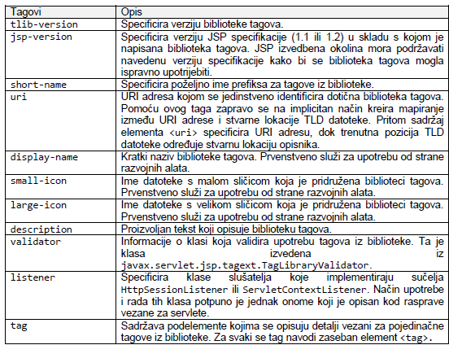
Element <taglib>
korijenski element TLD datoteke
<!ELEMENT taglib (tlib-version, jsp-version, short-name,uri?, display-name?, small-icon?, large-icon?, description?, validator?, listener*, tag+)>

Slide 9
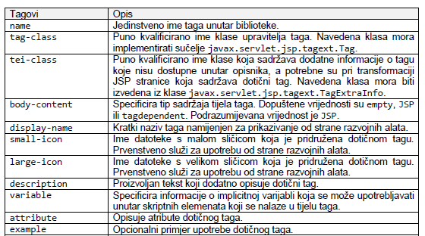
Element <tag>
<!ELEMENT tag (name, tag-class, tei-class?, body-content?, display-name?, small-icon?, large-icon?, description?, variable*, attribute*, example?) >

Slide 10
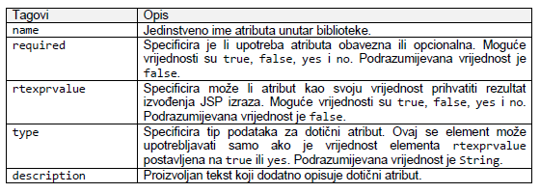
Element <attribute>
<!ELEMENT attribute (name, required? , rtexprvalue?, type?, description?) >

Slide 11
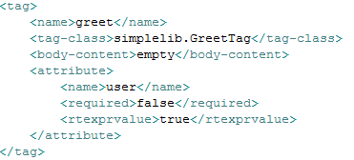
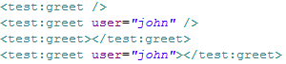
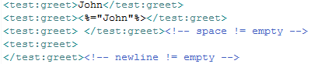
Element <body-content>
Nema podelemenata
empty - ne smije imati nikakav sadržaj između svojeg otvarajućeg i zatvarajućeg taga
ispravno
neispravno

Slide 12
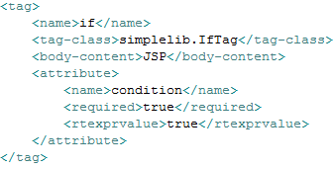
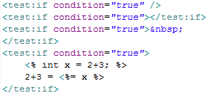
Element <body-content>
JSP - unutar svojeg tijela može sadržavati bilo kakav ispravan JSP kôd (običan tekst, HTML kôd, skriptne elemente, standardne JSP akcije te druge korisnički definirane tagove)
ispravno

Slide 13
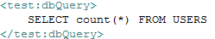
Element <body-content>
tagdependent - može sadržavati tekst koji ne mora nužno biti ispravan JSP kôd
Odgovornost tag upravitelja
JSP okolina ne izvršava tijelo taga
u trenutku posluživanja stranice delegira ga klasi upravitelja taga
kada se klasi upravitelja taga želi prenijeti segment kôda napisan u nekom drugom programskom jeziku

Slide 14
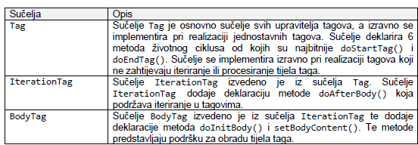

Programsko sučelje Tag Extension API
javax.servlet.jsp.tagext
programski dogovor između JSP kontejnera i implementacijskih klasa korisnički definiranih tagova

Slide 15
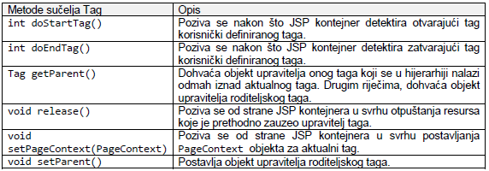

Sučelje Tag
Implementiraju ga sve klase upravitelja
Tijekom životnog ciklusa JSP kontejner poziva odgovarajuće metode
Metode set() – pozivaju se nakon setPageContext() i setParent(), prije poziva doStartTag()

Slide 16
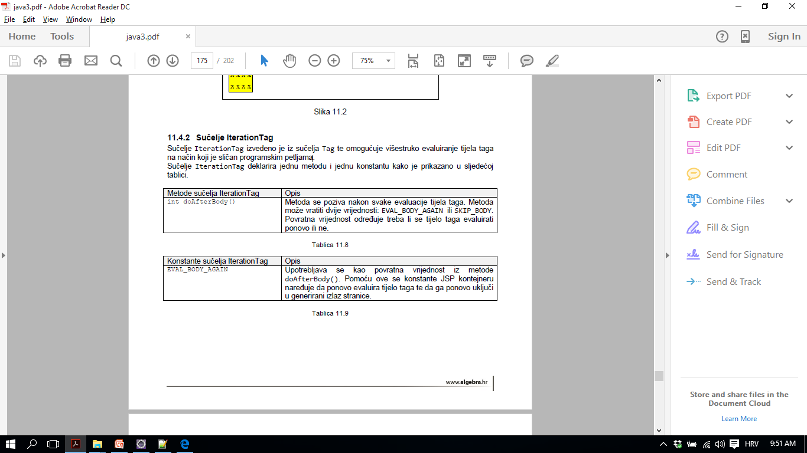
Sučelje IterationTag
izvedeno iz sučelja Tag
omogućuje višestruko evaluiranje tijela taga na način koji je sličan programskim petljama
doStartTag() - returns EVAL_BODY_INCLUDE -> doAfterBody()

Slide 17
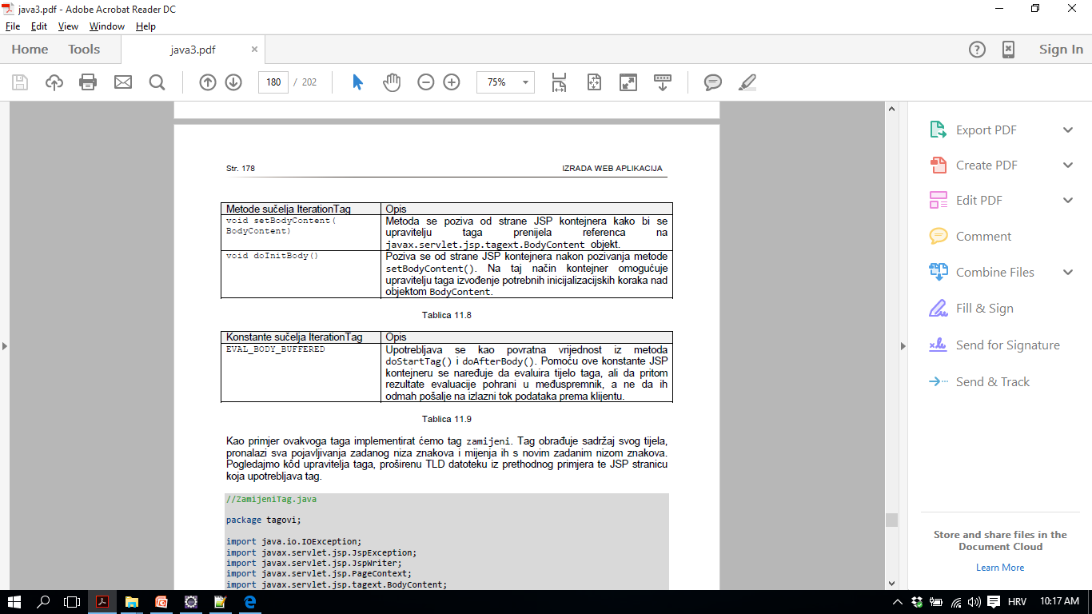
Sučelje BodyTag
Izvedeno je iz sučelja IterationTag - dodaje funkcionalnost obrade sadržaja tijela taga unutar privremenog međuspremnika
Primjena međuspremnika omogućuje naknadnu obradu tijela taga od strane upravitelja taga
U međuspremnik se pohranjuju rezultati evaluacije tijela taga
prije slanja izlaznog toka prema klijentu, upravitelj može rezultate modificirati

Slide 18
Klase TagSupport, BodyTagSupport
Adapter klase za sučelja Tag, IterationTag i BodyTag
Sadržavaju osnovne implementacije svih metoda spomenutih sučelja
TagSupport implementira sučelja Tag i IterationTag
dodaje pomoćne metode koje mogu biti korisne pri implementiranju funkcionalnosti korisnički definiranog taga
BodyTagSupport izvedena je iz klase TagSupport, implementira sučelje BodyTag

Slide 19
Primjer…
Primjer Web - Vlastiti Tagovi
pozdravTablicaTag.jsp
petljaTag.jsp
zamijeniTag.jsp

